Slide 1
Роль классного руководителя в воспитании трудолюбия и творческого отношения к труду
Автор: Сидорович С.Н.

Slide 2
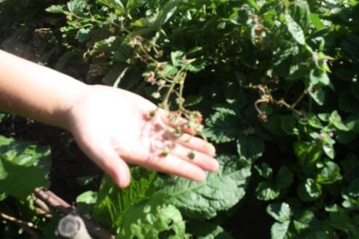
Воспитание — один из сложнейших социальных процессов. Его сложность — в бесконечной многогранности, в постоянном взаимодействии управляемого и стихийного.

Slide 3
Цель
Воспитание интеллектуальной, всесторонне–культурной личности, владеющей творческими умениями и навыками в усвоении общечеловеческих ценностей, склонной к овладению различными профессиями, с гибкой и быстрой ориентацией в решении сложных жизненных проблем

Slide 4
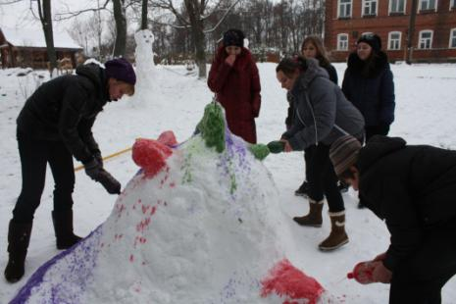
Задачи:
изучение личности ребёнка;
изучение и анализ направленности интересов учащихся;
взаимодействие с педагогами дополнительного образования, школьным психологом, учителями-предметниками;
взаимодействие с
семьями учащихся

Slide 5
Направления:
работа с педагогическим коллективом,
работа с психологом
работа с педагогами дополнительного образования
работа с родителями
работа с учащимися

Slide 6
Диагностика обучающихся
Временной период | Задачи | Результативность | Диагностические материалы
Сентябрь-октябрь | необходимость выявить некоторые ценностные характеристики личности (направленность «на себя», «на общение», «на дело»), которые помогут учителю грамотно организовать взаимодействие с детьми. | уровень сформированности духовно-нравственной культуры учащихся; активное использование воспитательного потенциала регионально-культурной среды в процессе духовно-нравственного воспитания личности; | Тест направленности личности Б. Басса Диагностика уровня воспитанности школьника (методика Н.П. Капустиной, Л. Фридмана); Диагностика межличностных отношений «Настоящий друг» (методика А.С. Прутченкова); Изучение представлений учащихся о нравственных качествах «Незаконченная история, или мое отношение к людям» (методика Н.Е. Богуславской);

Slide 7
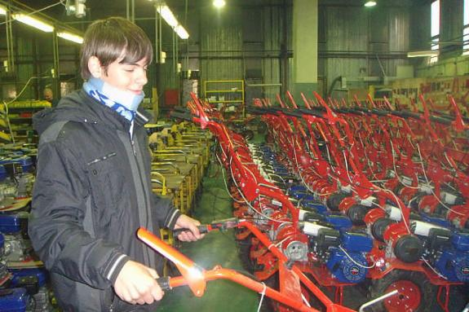
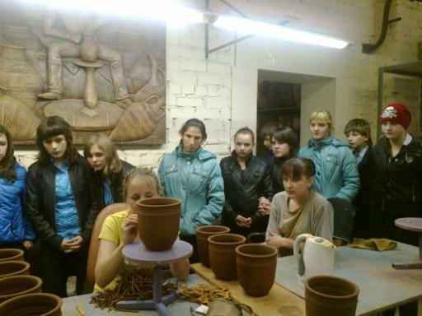
Экскурсия
на глиняное
производство
«Сады Аурики»
Экскурсия
на завод "Агат"

Slide 8
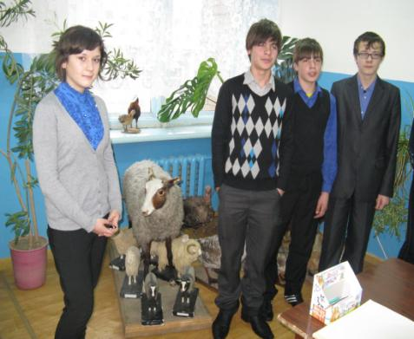
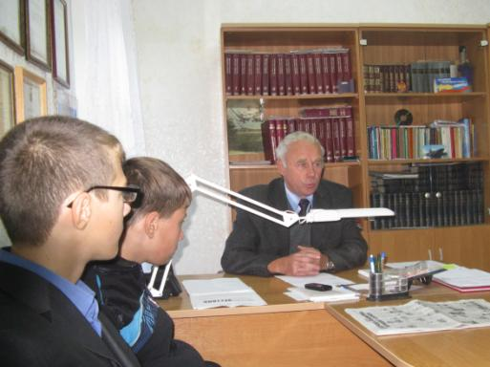
Экскурсия
в редакцию районной газеты
«Гаврилов-Ямский вестник»
Экскурсия
в Великосельский
аграрный
техникум

Slide 9
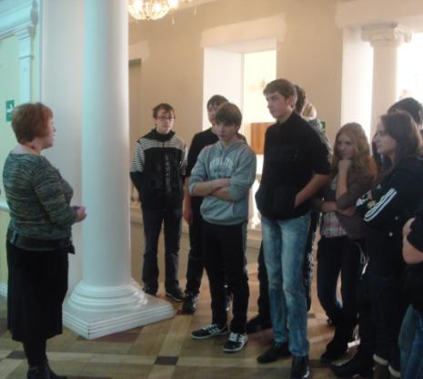
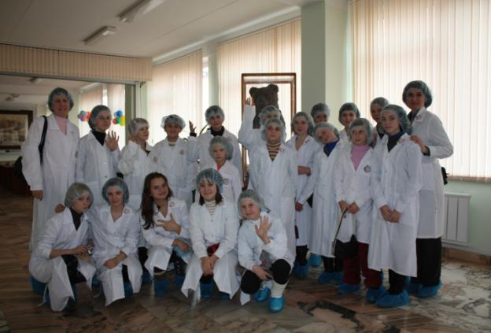
Экскурсия
на кондитерскую фабрику
им. П.А. Бабаева
Экскурсия
в театр Ф. Волкова

Slide 10
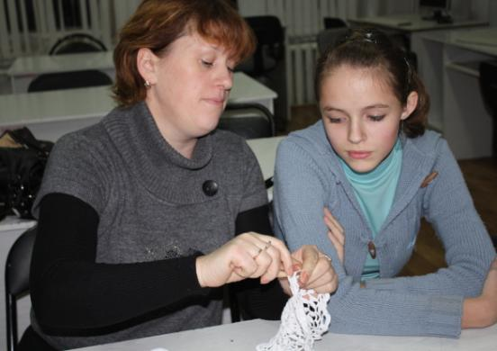
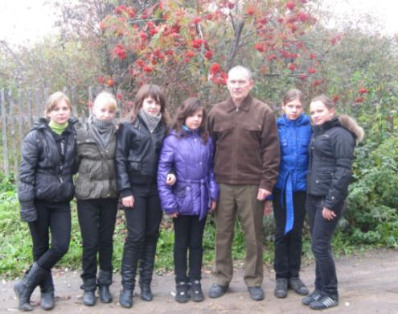
Встреча с ветеранами труда
Знакомство с профессиями
и увлечениями родителей

Slide 11
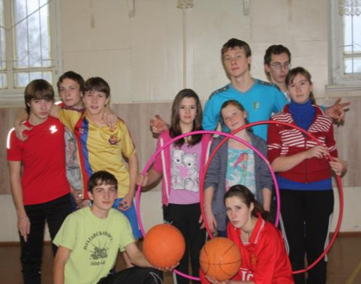
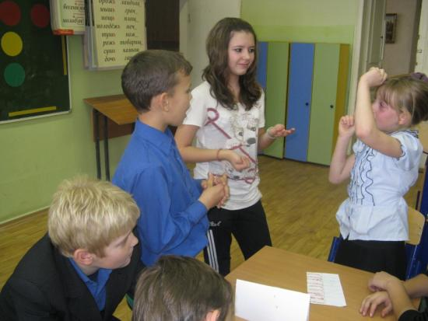
Шефская работа
Акция
«Я выбираю жизнь»

Slide 12
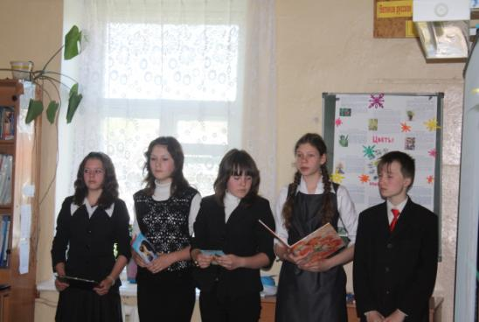
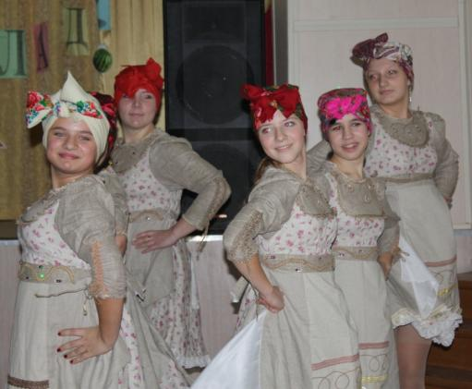
Осенний праздник
Научно-практическая
конференция в среднем звене

Slide 13
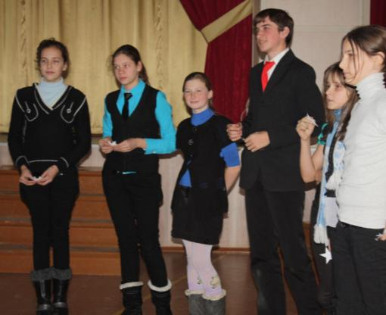
Подготовка к неделе
художественно-эстетического
цикла
Вечер, посвящённый
«300-летию М.В. Ломоносова»

Slide 14
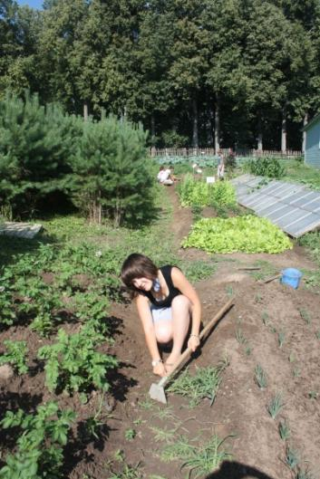
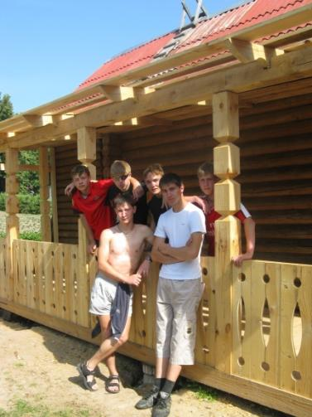
Производственная бригада
Летняя практика по биологии

Slide 15
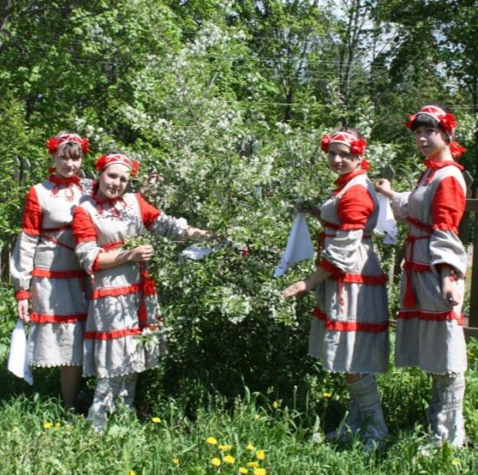
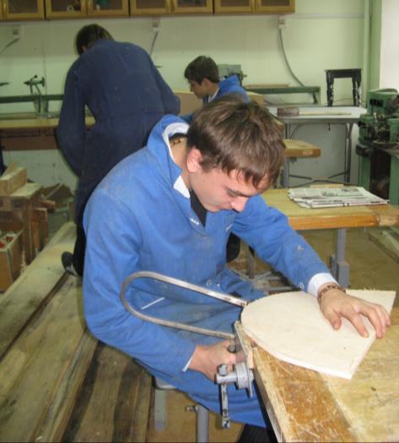
Занятие в кружке
«Деревянные чудеса»
Представление
расшитых девочками костюмов

Slide 16
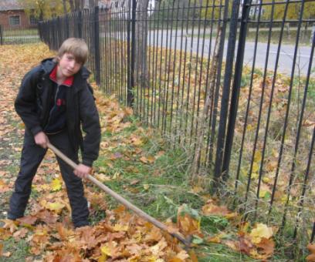
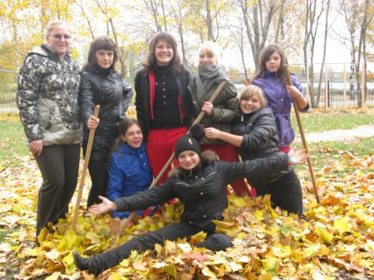
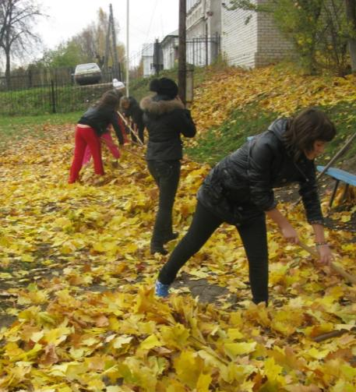
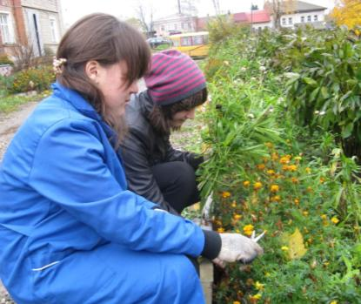
Субботник
Оформление клумб

Slide 17
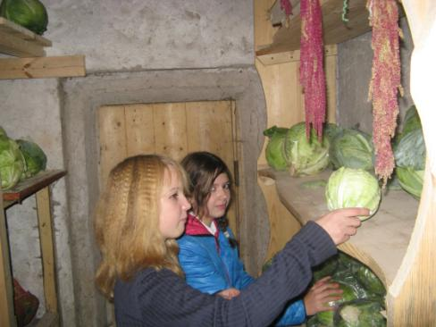
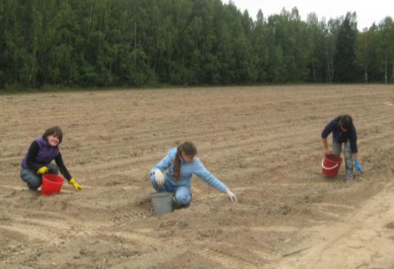
Уборка картофеля
в совхозе «Курдумовское"
Подготовка овощей к хранению

Slide 18
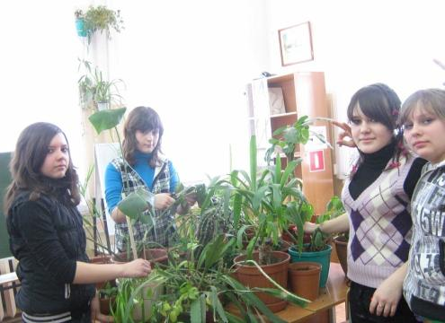
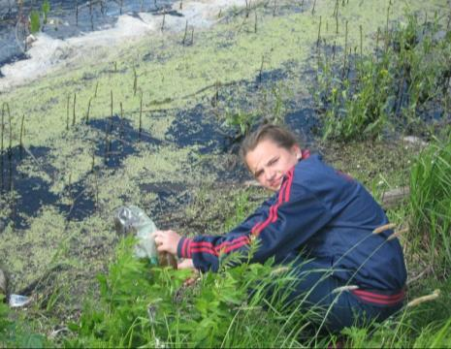
Поход на водоём
(плотина на реке)
у д.Есипцево
в рамках
экологической акции
Уход за комнатными растениями,
пересаживание цветов

Slide 19
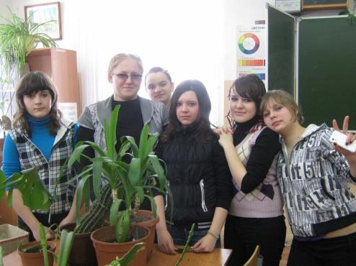
Методы
основной метод – наблюдение;
метод независимых характеристик;
анкетирование;
рейтинг

Slide 20
Сводная таблица индивидуального стиля учебной деятельности

Slide 21
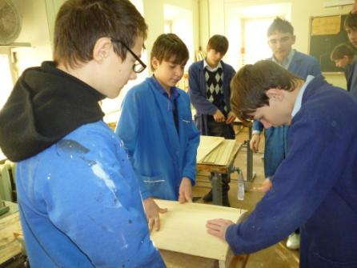
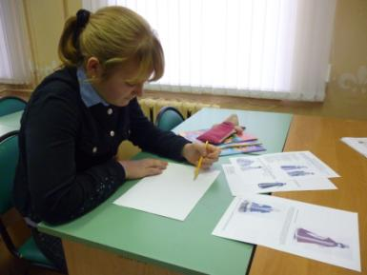
Групповая и индивидуальная работа

Slide 23
Схема взаимосвязи воспитательного воздействия
Родители
Классный
руководитель
Обучающийся
Педагогический
коллектив
Педагоги
доп. образования
Психолог

Slide 24
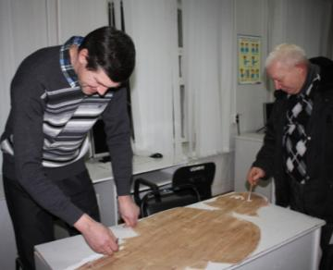
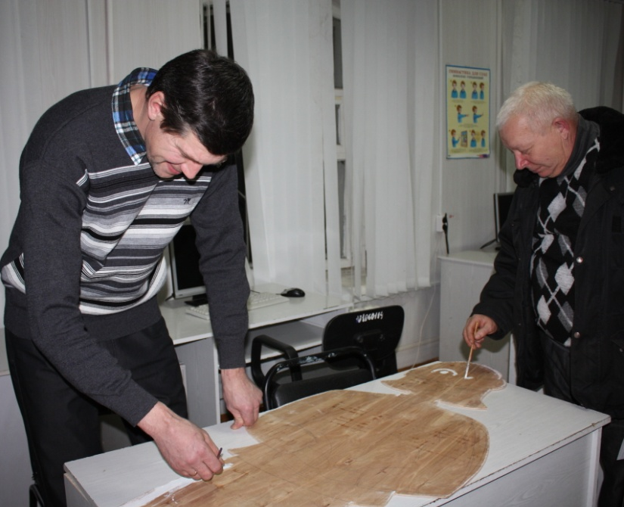
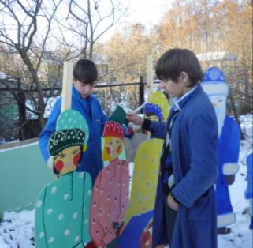
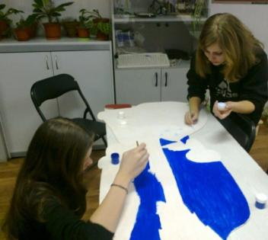
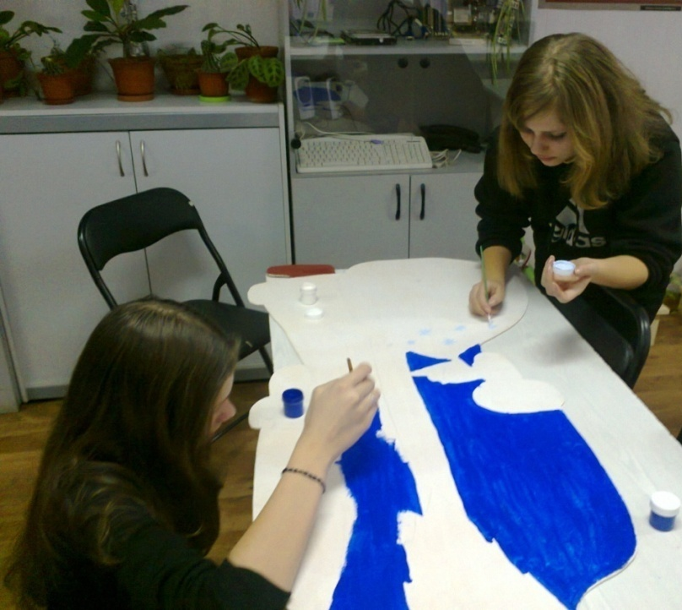
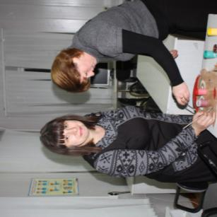
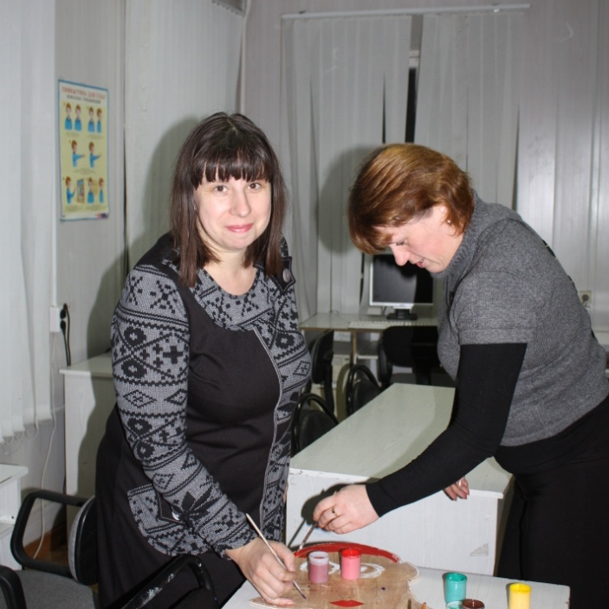
Работа над проектом
Грунтовка
Роспись
Установка
сказочных героев

Slide 25
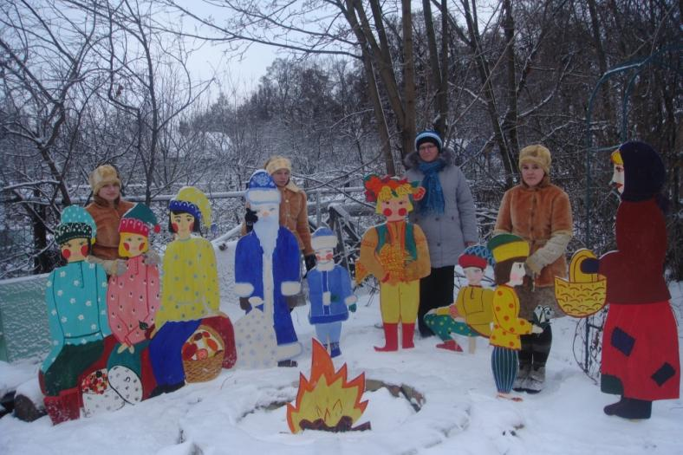
Результаты проекта «Двенадцать месяцев»

Slide 26
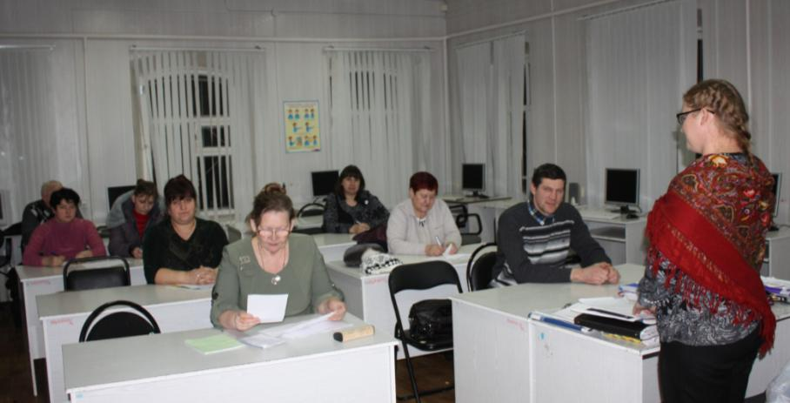
Анкетирование родителей

Slide 27
8 класс
9 класс
10 класс
11 класс
Учебное
заведение
Профессия

Slide 28
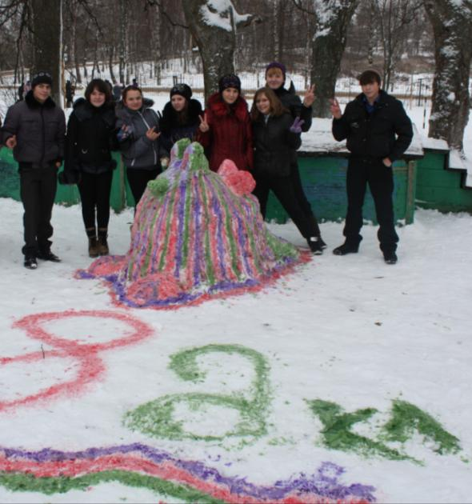
Спасибо за внимание

